Slide 1
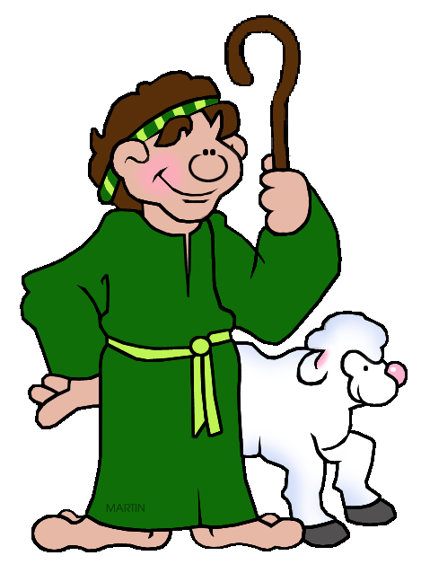
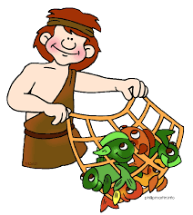
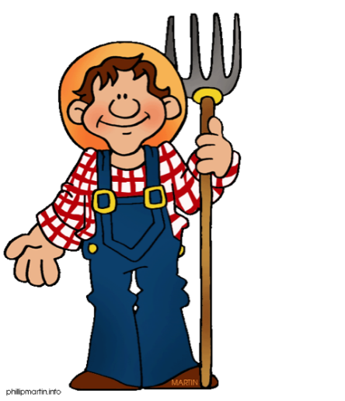
Bybel Speletjies
BEROEPE IN DIE BYBEL

Slide 2
1
Boer
Wat is die eerste beroep waarvan ons in die Bybel lees?
Wie was hulle gewees?
Wat het hulle gedoen?
Wat het met hulle gebeur?
Ons lees in Johannes 15:1 van nog ‘n baie bekende boer,
wie is Hy?
6. Genesis 4:1-16 mag help met vraag 1-4

Slide 3
1
Boer
Boere
Kaïn en Abel
Kaïn was ‘n saaiboer en Abel ‘n veeboer
Albei het aan God geoffer, maar God het nie Kaïn se
offer aanvaar nie, toe slaan hy sy broer Abel dood.
5. God die Vader

Slide 4

2
Timmerman
Watse werk doen ‘n timmerman?
Wat sal ons ‘n timmerman vandag noem?
Watter baie bekende persoon in die Bybel was
‘n timmerman gewees?
4. Markus 6:3 mag dalk help.

Slide 5
2
Timmerman
Hy maak goed uit hout uit
‘n Skrynwerker
Jesus

Slide 6
3
Herder
Noem die Bybeldeel waar ons van die bekenste
Herder in die Bybel lees?
2. Wat is die werk van ‘n Herder?
3. Wat doen ‘n Herder as een van Sy skape weg is?
4. Hoe weet die skape Wie hulle Herder is?

Slide 7
3
Herder
Psalm 23
Om sy skape op te pas.
Hy los al die ander skape om die skaap te gaan soek.
Hulle ken Sy stem.

Slide 8
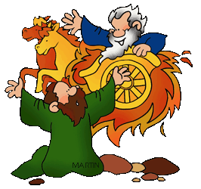
4
Profeet
Soos ons deur die Bybel lees, kom ons orals op
Profete af, noem ‘n paar.
2. Wat is ‘n Profeet se werk?
3. Soos jy deur jou Bybel lees, is dit maklik om ‘n
Profeet te wees?
4. Hoekom?

Slide 9
4
Profeet
Abraham; Samuel; Elia; Elisa; Jesaja; Jeremia;
Dawid; Esegiël; Daniël; Amos; Habakuk; Jona ens.
Om die boodskap wat God vir die mense het aan
hulle te vertel.
3. Nee
Min mense in die Bybel het na die Profete geluister,
God het baie keer van hulle verwag om moeilike en
slegte goed te doen.

Slide 10
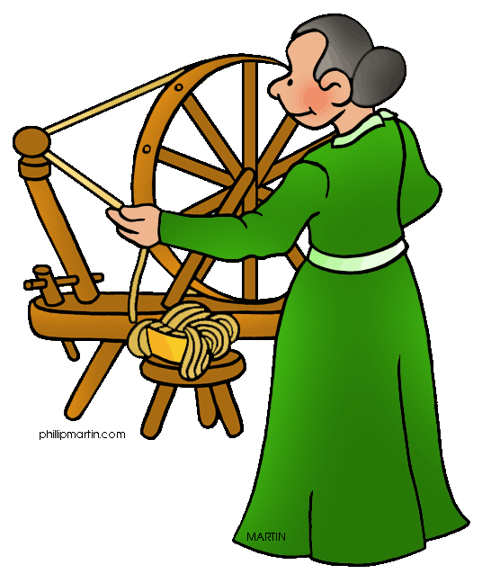
5
Vakman
Ons lees al in Eksodus 35:35 van vakmanne.
Watter tipe werk het hulle gedoen?
Wat sal ons hulle vandag noem?
Waarvoor het Moses hulle aangestel?

Slide 11
5
Vakman
Ontwerp, borduur, weef
Ontwerpers
Om die tent van ontmoeting te bou

Slide 12
6
Visserman
Daar was ‘n paar baie bekende vissermanne in die
Bybel wat was hulle name?
2. Wie was hulle gewees?
3. Wat sê Jesus in Matteus 4:19 gaan hy met hulle doen?
4. Matt 4:18-22 mag dalk help met vraag 1-2.

Slide 13
6
Visserman
Petrus, Andreas, Jakobus, Johannes
Jesus se Dissipels.
Vissers van mense maak.

Slide 14
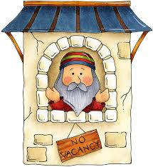
7
Herbergier
Ons lees in Lukas 10:35 van die eienaar van
‘n Herberg, wat ons dan ‘n Herbergier noem.
Wat sal ‘n Herberg, of Herbergier in vandag se taal wees?
Waar in die Bybel lees ons nog van ‘n Herberg?
Lukas 2:7 mag dalk help.

Slide 15
7
Herbergier
Hotel, Hotel eienaar
Met Jesus se geboorte – daar was vir Hom geen plek
in die Herberg gewees nie.

Slide 16
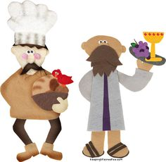
8
Skinker en Bakker
In watter bekende verhaal in die Bybel lees ons
van ‘n skinker en ‘n bakker?
2. Wat het met hulle gebeur?
3. Genesis 40 mag dalk help.

Slide 17
8
Skinker en Bakker
Waar Josef in die tronk was
Die skinker het weer vir die koning gaan
werk, die bakker is opgehang.

Slide 18
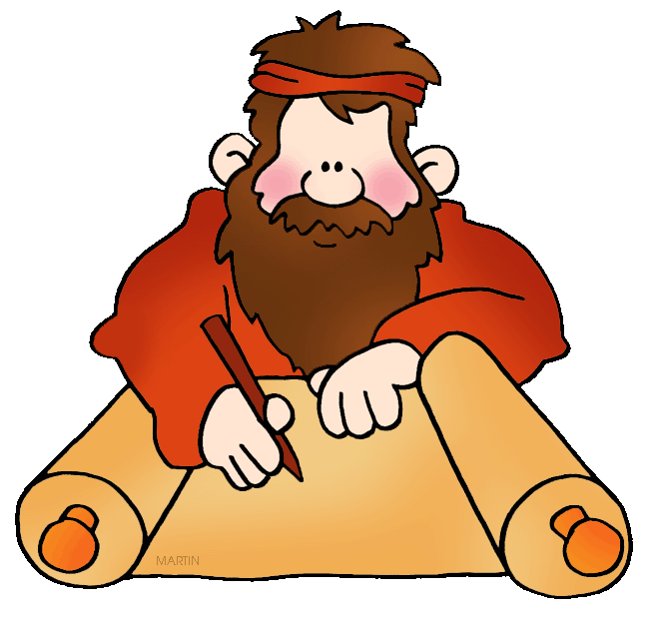
9
Digter
Die Bybelboeke is in kategorieë verdeel om die gebruik
daarvan vir ons makliker te maak.
Die derde groep word die Gedigte boeke genoem, en daar
is 5 Boeke in hierdie groep. Noem die 5 Boeke.
2. Wat noem ons iemand wat gedigte skryf?
3. Wie is die bekendste persoon wat gedigte in die Bybel
geskryf het?

Slide 19
9
Digter
Job, Psalms; Spreuke, Prediker,
Hooglied van Salomo
2. ‘n Digter
3. Koning Dawid

Slide 20
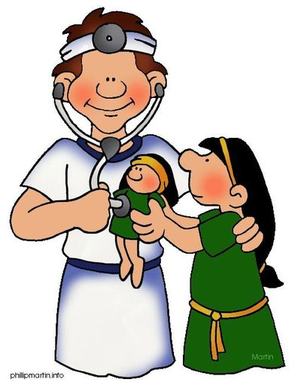
10
Dokter
Ons lees in Kolossense 4:14 van ‘n Dokter.
Wie was hy gewees?
Wat sê Jesus oor ‘n Dokter in Matteus 9:12?

Slide 21
10
Dokter
Lukas
Dat die wat gesond is nie ‘n dokter nodig
het nie.

Slide 22
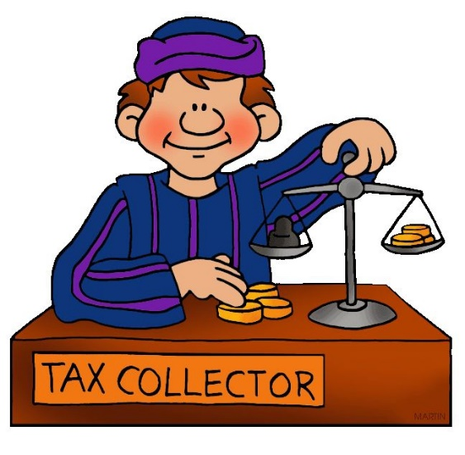
11
Tollenaar
Ons lees heelwat in die Nuwe Testament van
Tollenaars – wat sal ons hulle vandag noem?
In Lukas 19:1-10 lees ons van ‘n baie bekende Tollenaar
wie was hy gewees?
Wat sê Jesus vir ons oor belasing betaal in
Lukas 20:22-25?

Slide 23
11
Tollenaar
SARS
2. Saggeus
3. Ons moet belasting betaal, maar ook aan God
gee wat aan Hom behoort.

Slide 24
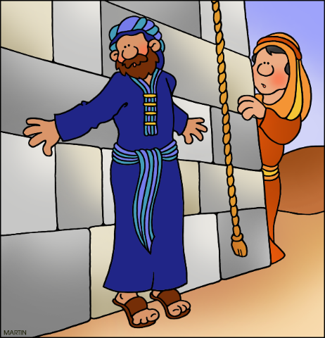
12
Spioene
Ons lees twee keer in die Bybel van “Verkenners”,
wat sal ons hulle vandag noem?
2. Die 1ste groep verkenners was tydens Moses se tyd,
hoeveel stuur hy uit?
3. Wie was deel van hierdie groep gewees?
4. Wat kom sê hulle vir hom oor die land?
5. Wat gebeur met hulle?
6. Numer 13-14 mag help.

Slide 25
12
Spioene
Spioene
12
Josua en Kaleb
10 van die manne sê dit gaan te moeilik wees,
hulle moenie die land in besit neem nie,
net Josua en Kaleb het gesê dat hulle moet optrek
en die land in besit moet neem.
God het al die negatiewe manne, wat Hom nie vertrou
het nie, doodgemaak en die Israeliete vir 40 jaar deur
die woestyn laat trek.

Slide 26
12
Spioene
Die 2de groep verkenners was in Josua se tyd,
hoeveel stuur hy uit?
2. Wat gebeur met hulle terwyl hulle in die land is?
3. Wat kom sê hulle vir hom oor die land?
4. Josua 2: 1-24 mag help.

Slide 27
12
Spioene
2
Die koning het gehoor dat daar manne in die stad
was om dit te verken en toe vir Ragab, wat die
manne weggesteek het, laat weet om hulle uit te lewer.
Sy het hulle met ‘n tou deur die venster laat afsak.
3. Dat die Here die hele land in hulle mag oorgee, en dat
die land bewe van vrees vir hulle.

Slide 28
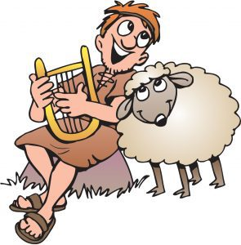
13
Musikante
Musiek was baie belangrik in die Bybel se tyd,
noem ‘n paar musiek instrumente wat genoem word.
2. Wie het vir koning Saul harp gespeel wanneer
‘n bose gees oor hom gekom het? (1 Samuel 16:23)
3. Watter koning het die sangers voor die gewapende
manne tydens ‘n oorlog laat loop, en toe die
oorlog gewen? (2 Kronieke 20:21-22)

Slide 29
13
Musikante
Harspelers, trompetblasers, fluit, simbale, tromme ens.
2. Dawid
3. Koning Josafat

Slide 30

14
Atlete
Atlete word op ‘n paar plekke in die Bybel genoem.
Wat is die doel van ‘n atleet wanneer hy hardloop?
Wat is ons as Christene se prys in ons geloofwedloop?
Wat sê Filippense 4:14 oor HOE ons die wedloop
moet hardloop?
Op WIE sê Hebreërs 12:2 moet ons ons oog hou
terwyl ons die wedloop hardloop?

Slide 31
14
Atlete
Om te wen
Die hemel – Ewige lewe
Maak ons los van alles wat agter ons is
(die wêreld en die sonde), en strek ons uit na wat voor is
(die Ewige lewe / hemel).
4. Op Jesus

Slide 32
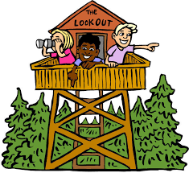
15
Wagters
Wagters kom oral in die Bybel voor, wat
was hulle werk gewees?
Waar het hulle gewoonlik gestaan?
(2 Koning 9:17; Jesaja 62:6)
In Esegiël 33:7 sê God vir Esegiël dat Hy hom as
wag oor Israel aangestel het, wat was Esegiël se
werk as wag?

Slide 33
15
Wagters
Om die koning te waarsku as daar vyande kom.
Op ‘n muur of in ‘n toring.
Hy moes die volk waarsku wanneer God hom
‘n woord vir hulle gegee het.

